Slide 1
나혼자산다.
201101455 윤서영
201101267 이동현

Slide 2
CONTENTS
01 배경 및 필요성
02 개발 내용
03 동영상 시연
04 작품 해석
05 개발 환경
06 작업 분담

Slide 3
01
배경 및 필요성

Slide 4
01 배경 및 필요성
혼자 사는
가구의 증가
외로움 해소를 위한 교류의 필요성
정보 공유의
필요성

Slide 5
02
개발 내용

Slide 6
02 개발 내용
(1) 전체구성
(2) 회원가입
(3) 로그인 & 로그아웃
(4) Google Map 연동 & 메모
(5) 지역 게시판 & 정보 게시판

Slide 7
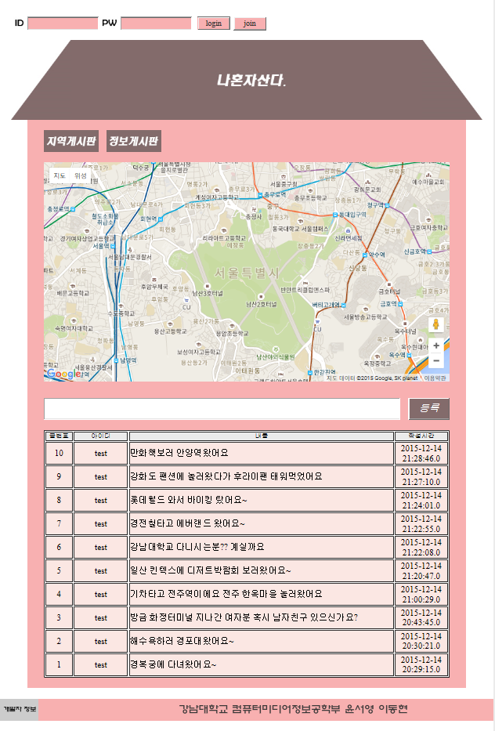
02 개발 내용
(1) 전체구성
디자인
회원가입
로그인 & 로그아웃
지도 & 메모
게시판

Slide 8
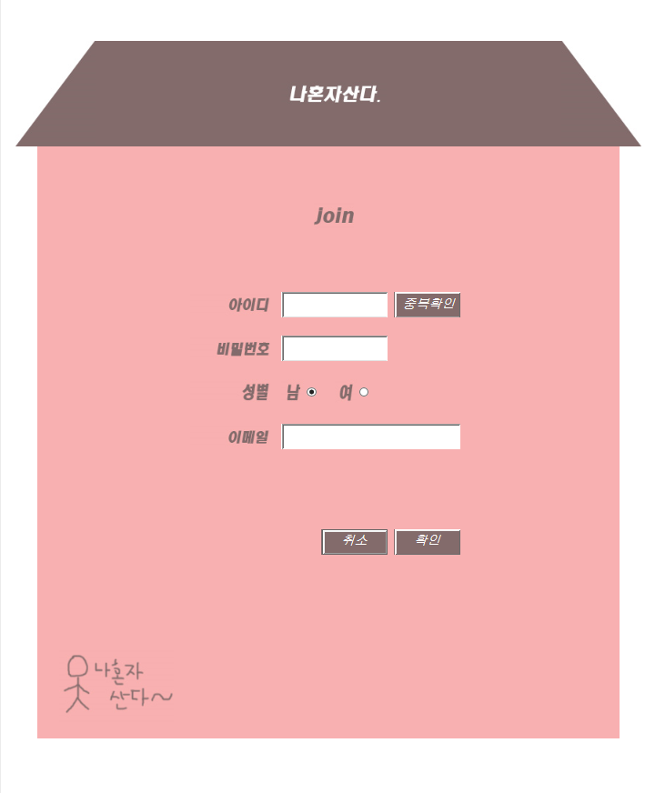
02 개발 내용
(2) 회원가입
간단한 회원가입절차
중복확인버튼
등록 시 db와 연동
취소 시 이전 페이지로

Slide 9
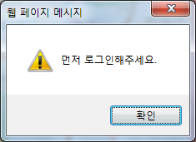
02 개발 내용
(3) 로그인 & 로그아웃
로그인 되어 있지 않은 상태에서 글 작성 시도
로그인 되어 있지 않은 상태
로그인 되어 있는 상태

Slide 10
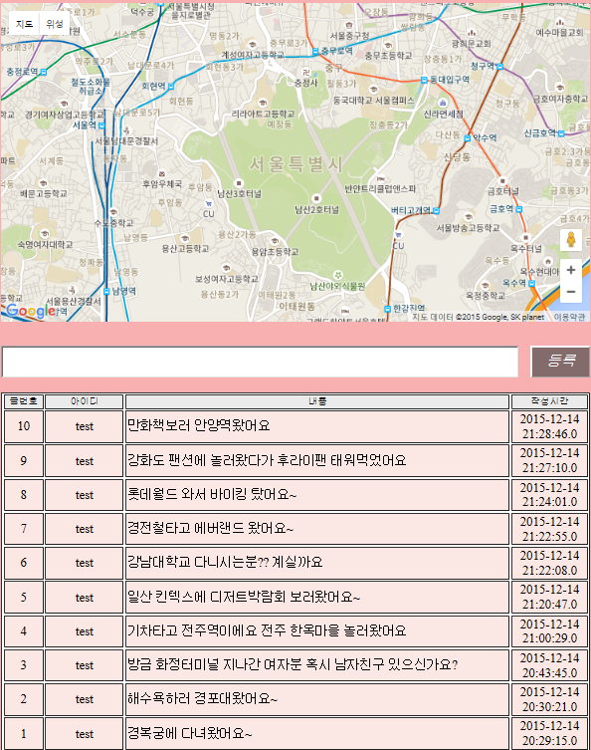
02 개발 내용
(4) Google Map 연동 & 메모
홈페이지 메인의 지도
한 줄 메모
등록 시 db와 연동
메모 클릭 시 지도 변경

Slide 11
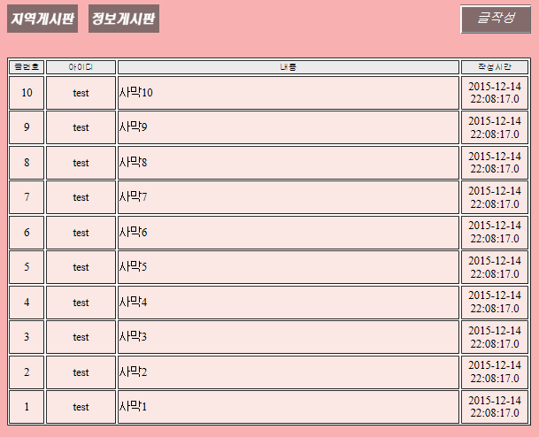
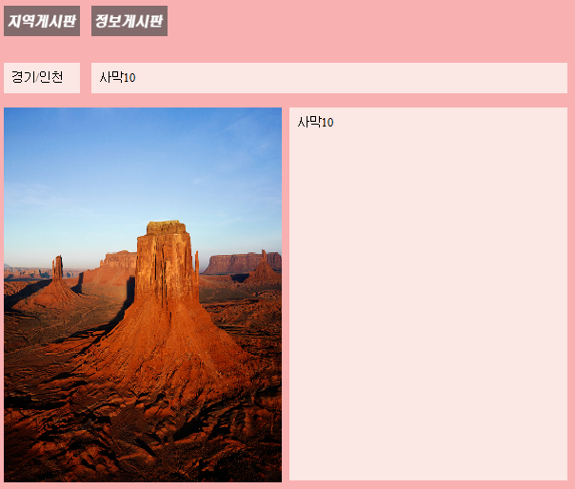
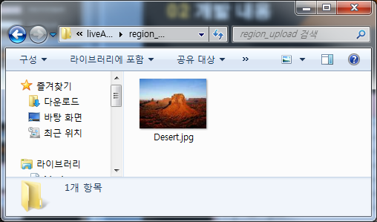
02 개발 내용
(5) 지역 게시판 & 정보 게시판
1) 글 작성 및 사진첨부
2) 글 열람 시 첨부된 사진 노출
3) db와 연동 및 첨부파일 업로드

Slide 12
03
동영상시연

Slide 13
04
작품 해석

Slide 14
04 작품 해석
(1) Database
memo
mNum | mContent | mDatetime | Latitude | Longitude | UID
user
ID | PW | Gender | Email
Info_board
iHead | iNum | iTitle | iContent | iDatetime | attachFilePath | UID
region_board
rHead | rNum | rTitle | rContent | rDatetime | attachFilePath | UID

Slide 15
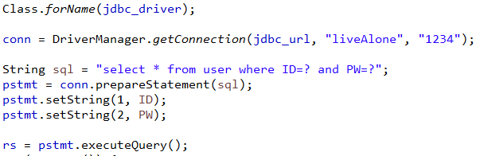
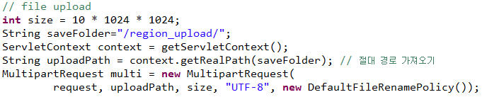
04 작품 해석
(2) 주요 소스 코드
데이터베이스 연동 및 질의
Mysql 라이브러리
파일 업로드
Cos.jar 라이브러리

Slide 16
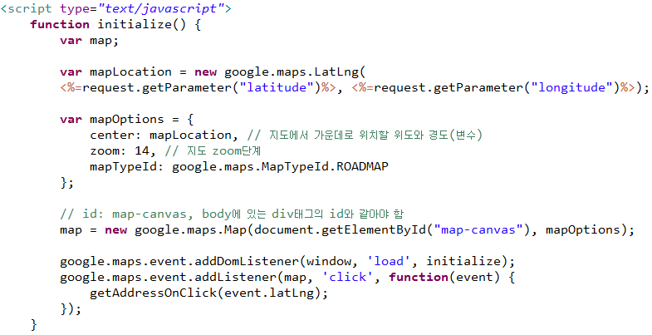
04 작품 해석
(2) 주요 소스 코드-2
구글 지도
Google API 사용

Slide 17
05
개발 환경

Slide 18
05 개발 환경
언어
HTML
JAVASCRIPT
JSP
DB
MySQL Workbench
서버
Apache Tomcat

Slide 19
06
작업 분담

Slide 20
06 작업 분담
윤서영
디자인 및 구성
로그인/로그아웃 및 회원가입 구현
게시판 및 사진 업로드 구현
보고서작성
이동현
기획
DB구현 및 연결
Google Map 연동 및 메모 구현
PPT작성 및 발표

Slide 21
Thank You

